Slide 1
Distributed Machine Learning through Heterogeneous Edge Systems
郑海坤

Slide 2
AAAI, 2020
核心思想：
消除节点的等待时间以减少整体训练时间。
允许不同的节点根据它们的训练速度在两次梯度提交之间处理不同数量的mini-batch，同时确保所有节点在一定时间内的总梯度提交数量大致相等（主要是由一个在线搜索算法来控制提交量大小）。

Slide 3
一些概念
将训练过程分为两块：
1、计算时间，实际在进行迭代更新计算的时间
2、等待时间，包括通信时间和被阻塞时间（即等待其他节点的时间）
Bulk Synchronous Parallel(BSP)：完全同步更新模型，保证收敛，但收敛速度较慢
Stale Synchronous Parallel(SSP)：限制异步更新，设定界限，较快节点等待较慢节点，保证收敛且收敛速度较快
Totally Asynchronous Paralle(TAP)：完全异步的更新模型，无法保证收敛性，这里不采用
ADACOMM：允许在提交到服务器之前积累本地更新，并采用BSP同步，

Slide 4
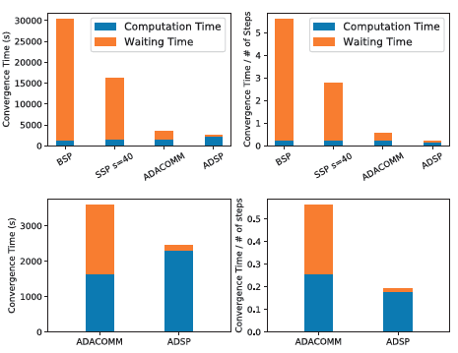
等待时间
带来的影响
用BSP、SSP、ADACOMM和所提出的ADSP训练同一个CNN模型，比较它们的计算时间、等待时间及收敛时间。（没使用允许本地积累更新的SSP模式作对比）

Slide 5
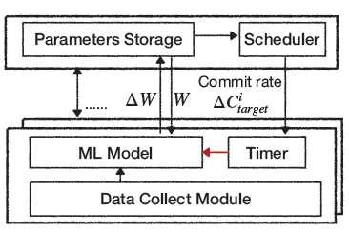


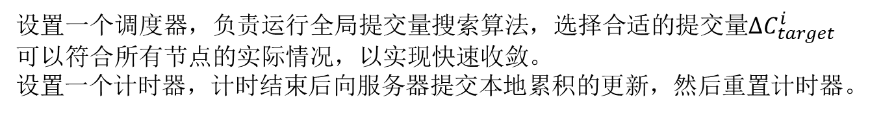

ADSP框架
Start
An Epoch
Target commit $c_{target}$
Total commit $c_{i}$
$$ΔC_{target}^{i}$$
Check Point
Check Point
Check period
Check period
Check period
设置一个调度器，负责运行全局提交量搜索算法，选择合适的提交量$ΔC_{target}^{i}$可以符合所有节点的实际情况，以实现快速收敛。
设置一个计时器，计时结束后向服务器提交本地累积的更新，然后重置计时器。

Slide 6
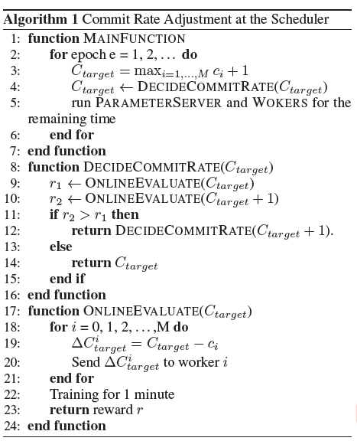
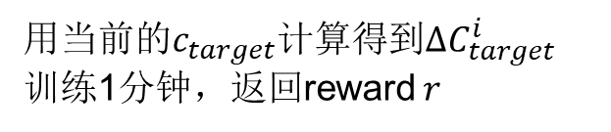
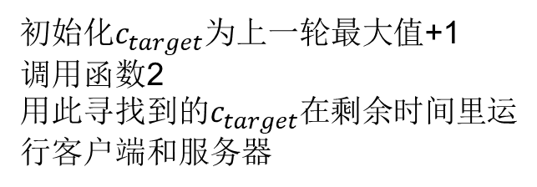
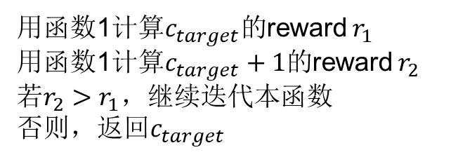
提交量搜寻算法
函数1：在线估算
用当前的$c_{target}$计算得到$ΔC_{target}^{i}$
训练1分钟，返回reward $r$
函数2：确定提交量
用函数1计算$c_{target}的$reward $r_{1}$
用函数1计算$c_{target}+1的$reward $r_{2}$
若$r_{2}>r_{1}$，继续迭代本函数
否则，返回$c_{target}$
主函数：
初始化$c_{target}$为上一轮最大值+1
调用函数2
用此寻找到的$c_{target}$在剩余时间里运行客户端和服务器

Slide 7

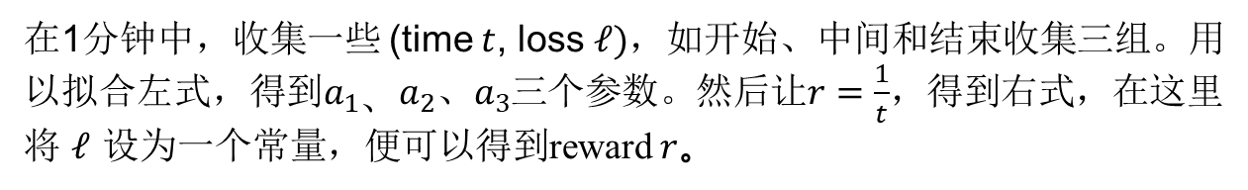

reward $r$
在1分钟中，收集一些 (time $t$, loss $ℓ)$，如开始、中间和结束收集三组。用以拟合左式，得到$a_{1、}a_{2}{、a}_{3}$三个参数。然后让$r=\frac{1}{t}$，得到右式，在这里将 $ℓ$ 设为一个常量，便可以得到reward $r$。

Slide 8
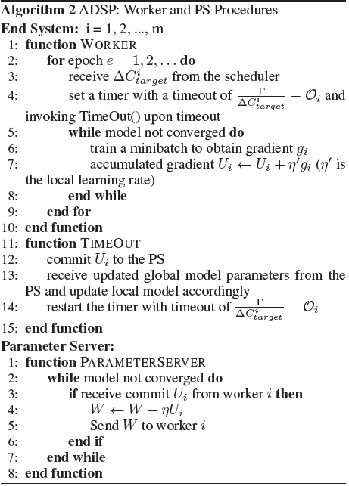
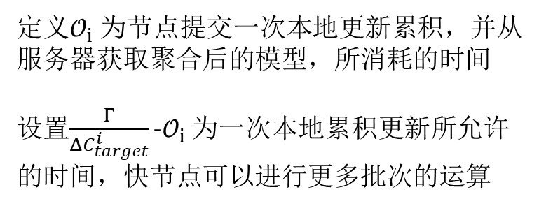
节点和服务器进程
定义$𝒪_{i}$ 为节点提交一次本地更新累积，并从服务器获取聚合后的模型，所消耗的时间
设置$\frac{Γ}{ΔC_{target}^{i}}−𝒪_{i}$ 为一次本地累积更新所允许的时间，快节点可以进行更多批次的运算

Slide 9
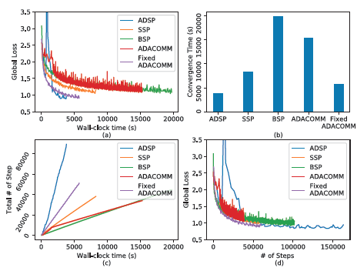
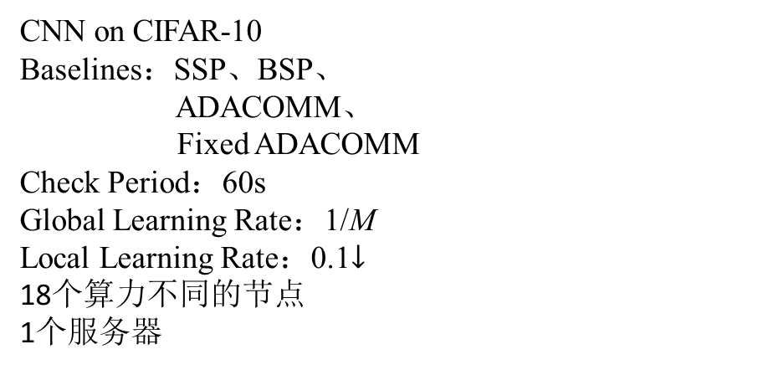
实验
CNN on CIFAR-10
Baselines：SSP、BSP、
ADACOMM、
Fixed ADACOMM
Check Period：60s
Global Learning Rate：1/M
Local Learning Rate：0.1$↓$
18个算力不同的节点
1个服务器
由于搜索算法在初始化时设定为了一个很小的提交量，这使损失波动很大。但ASDP最终能在更短时间内达到更小的全局损失。

Slide 10
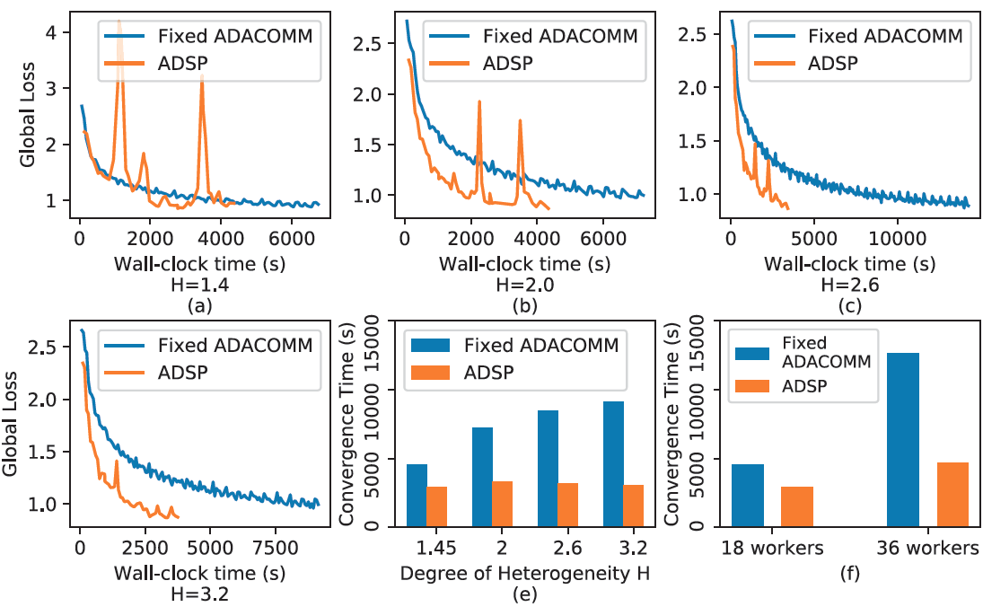

对异构的适应能力
用H来表示异构程度
值越大异构程度越高
增大节点间异构程度时，会使Fixed ADACOMM的收敛时间变长，但对
ADSP的收敛时间影响不大。

Slide 11
对异构的适应能力
用H来表示异构程度
值越大异构程度越高
增大节点间异构程度时，会使Fixed ADACOMM的收敛时间变长，但对
ADSP的收敛时间影响不大。
图 f 为扩展后的情况，可以看出ADSP的可扩展性比Fixed ADACOMM要好。

Slide 12
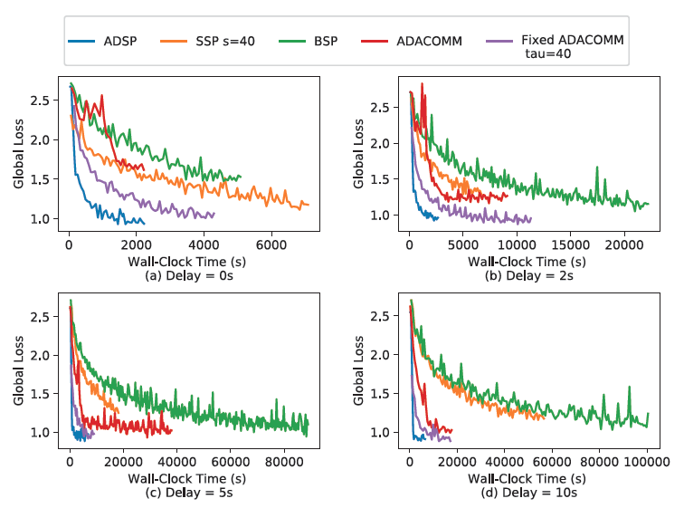
网络延迟的影响
在通信模块中加上不同的通信延迟，可以看出ADSP全面优于其他模式。

